Slide 1
«ПРОЕКТ МИНИ - МУЗЕЯ МУЗЫКАЛЬНЫХ ИНСТРУМЕНТОВ В УСЛОВИЯХ ДОУ»
Абрамова Екатерина Сергеевна
Музыкальный руководитель МДОУ д/с № 1 «Аленка» г.Талдом

Slide 2
Ц е л и проекта: 1) познакомить дошкольников с музыкальными инструментами и музыкальными игрушками в мини – музее, с нетрадиционными музыкальными инструментами; 2) создавать условия для формирования у дошкольников чувства эмоционального удовлетворения от инструментального музицирования и потребности в нем.

Slide 3
З а д а ч и: - развивать интеллектуальную и эмоциональную сферы, речь и воображение дошкольников посредством ознакомления с музыкальными инструментами и музыкальными игрушками (их внешним видом, устройством, тембром звучания, историей возникновения); - воспитывать любовь и интерес к музыке и музицированию; - стимулировать самостоятельную познавательную деятельность дошкольников через посещение со взрослыми мини-музея музыкальных инструментов и музыкальных игрушек.

Slide 6
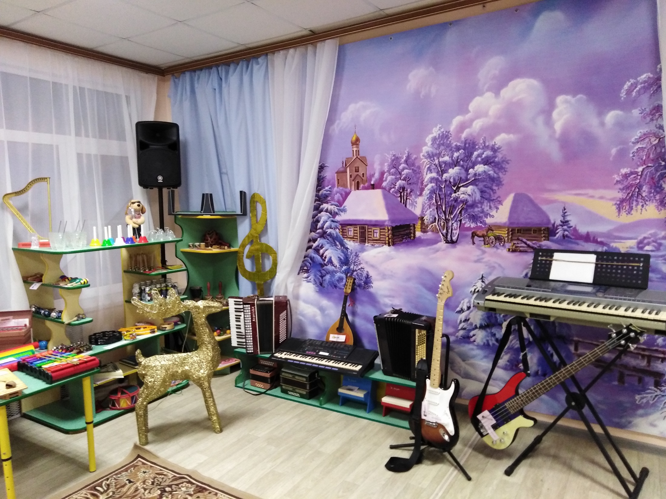

Slide 7
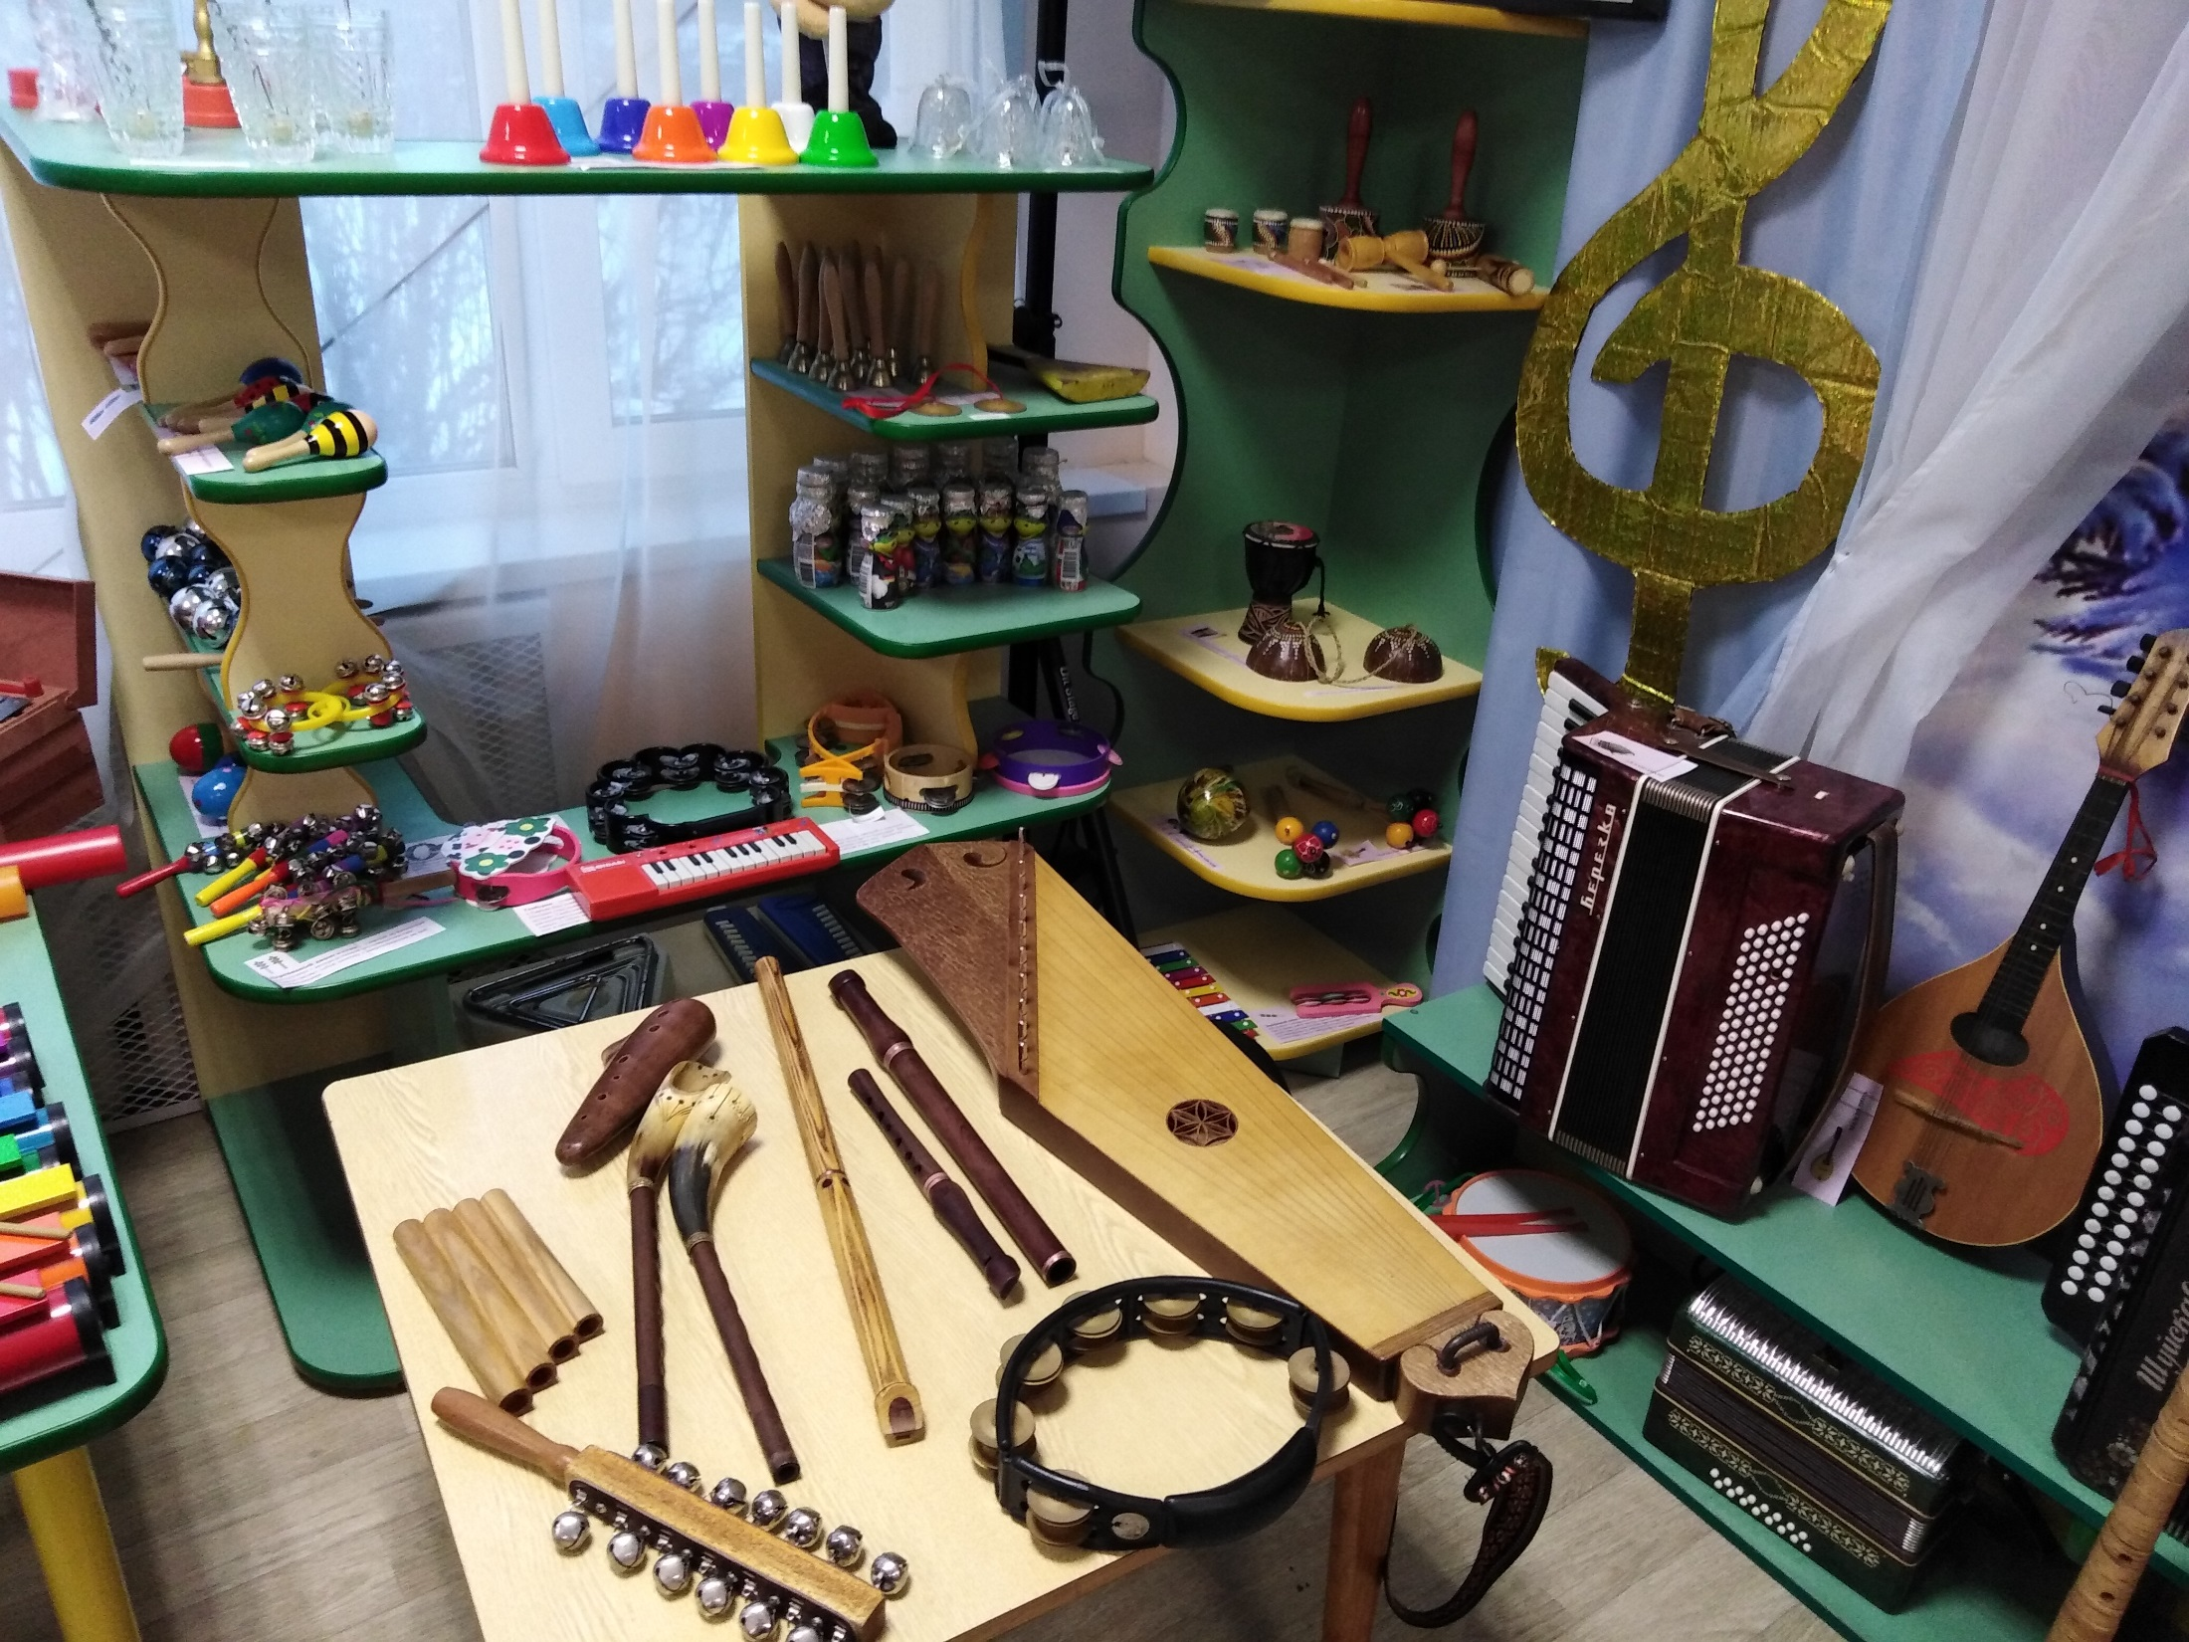

Slide 8
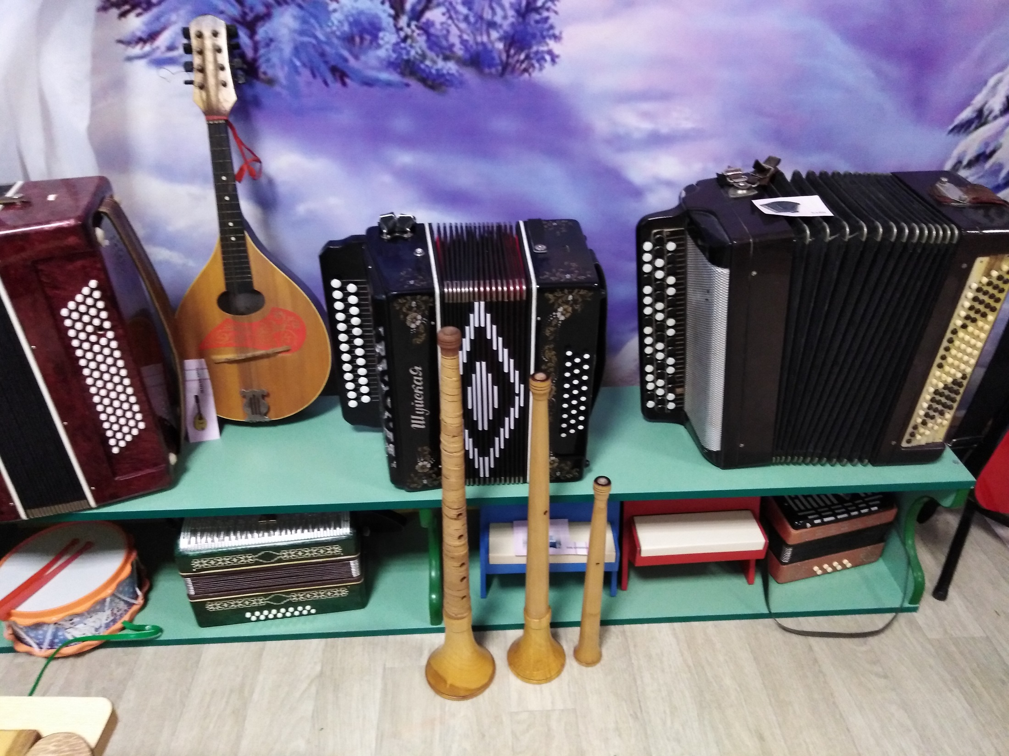

Slide 20
Мини музей посетили 11 групп детского сада вместе с родителями. Были организованны экскурсии, где дети не только знакомились с музыкальными инструментами,но играли сами, родители выступали в качестве музыкантов, а также были приглашены музыканты, которые знакомили детей с профессиональными инструментами.

Slide 21
РЕЗУЛЬТАТЫ ПРОЕКТА - Внедрение данного проекта предполагает, что у дошкольников реализуется их естественная потребность превратить внутреннюю насыщенность музыкой в продукт собственного творчества. Овладение элементарными навыками и способами игры на музыкальных инструментах, умение играть в ансамбле и импровизировать на них будут способствовать самостоятельной деятельности детей по сочинению оркестровок знакомых песен и народных мелодий. - Мини-музей музыкальных инструментов и игрушек стал частью пред-метноразвивающей среды нашего ДОУ и помогает реализовывать художественно-эстетическое направление в воспитании детей более полно и интересно; - Мини - музей – это своего рода информационный центр, и культурно-просветительскую работу музея действительно необходимо вести для дошкольников. - Проведение конкурса «Сочиняем музыкальную сказку вместе с мамой и папой» - Изготовление Книги музыкальных сказок.

Slide 22
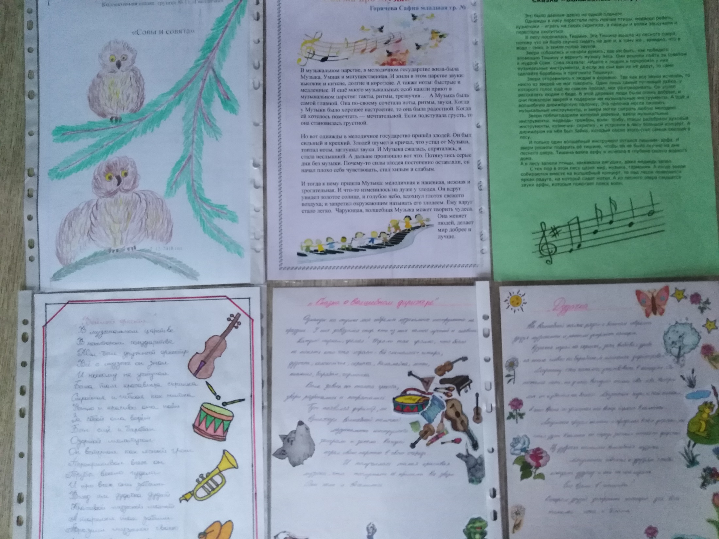

Slide 23
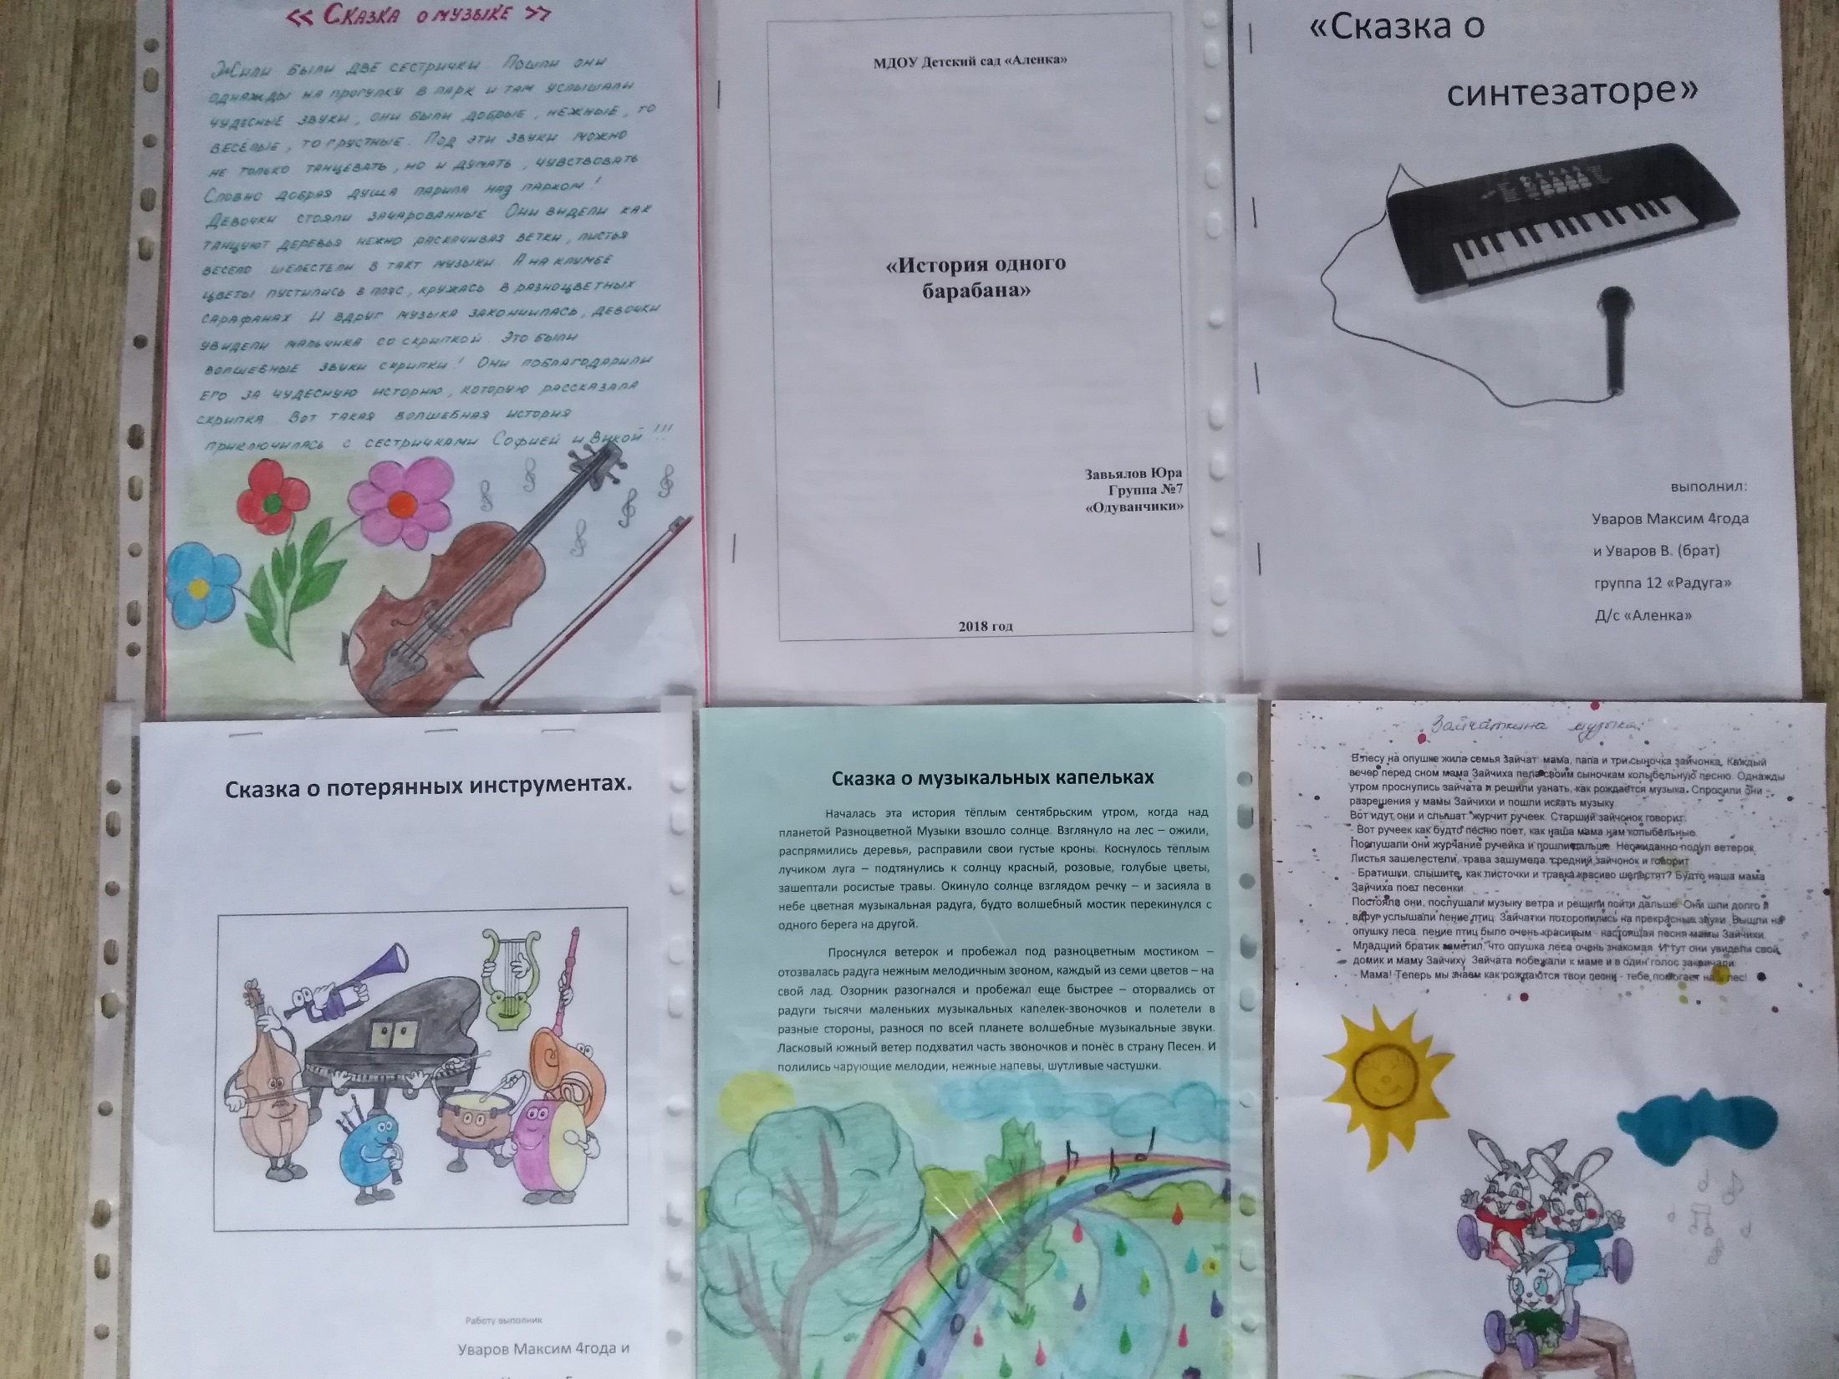

Slide 24
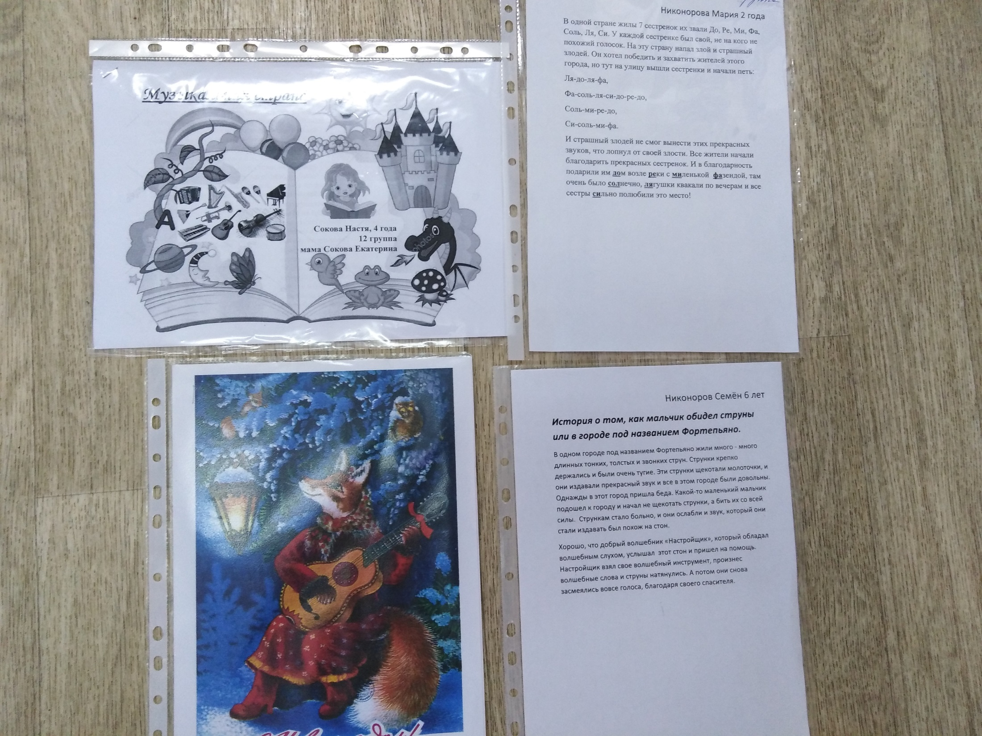

Slide 25
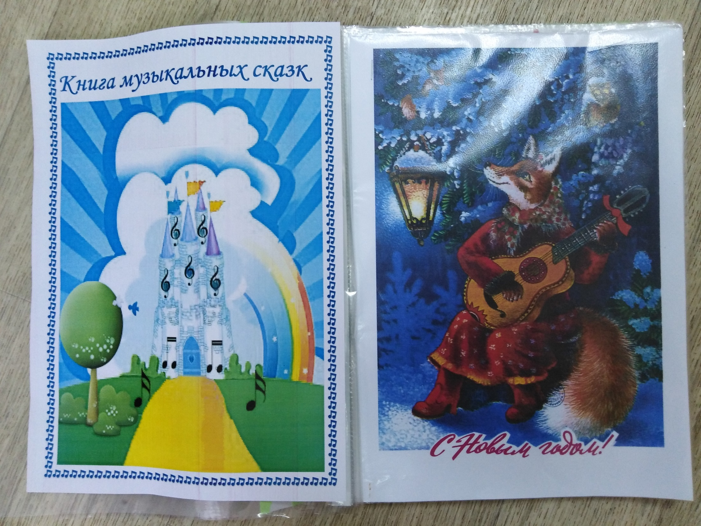

Slide 26
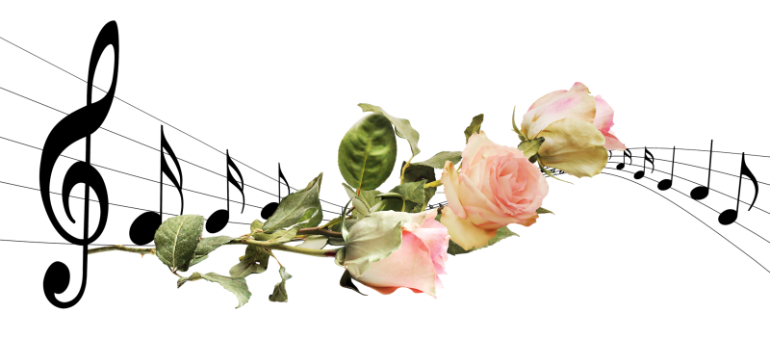
Спасибо за внимание!

